Slide 1


华中科技大学同济医学院医药卫生管理学院
信 息 管 理 概 论
张韦
weizhanghust@hust.edu.cn

Slide 2
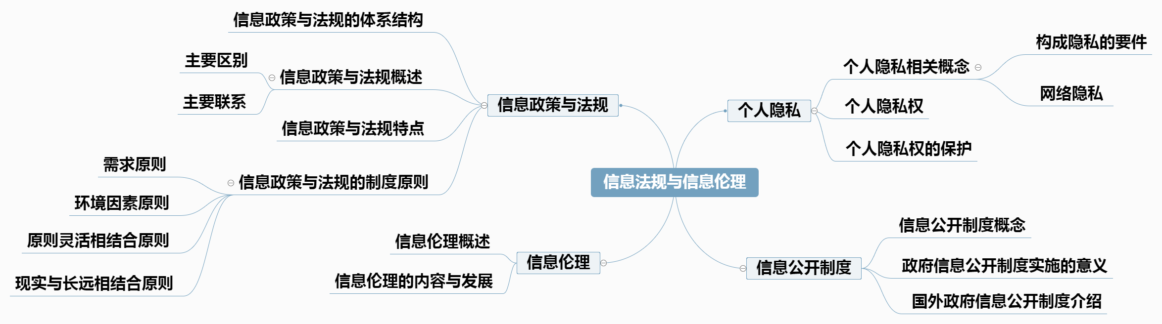
知识导图

Slide 3
第十二章 信息法规与信息伦理
01
信息政策与法规
02
信息公开制度
03
个人隐私
04
信息伦理

Slide 4
01
信息政策与法规
一、信息政策与法规概述
信息政策（Information Policies)是国家用于调控社会信息活动，管理和发展信息事业、产业的政策、法律和条例等，涉及信息从创造、处理、获取，到传播、交流等一系列过程。

Slide 5
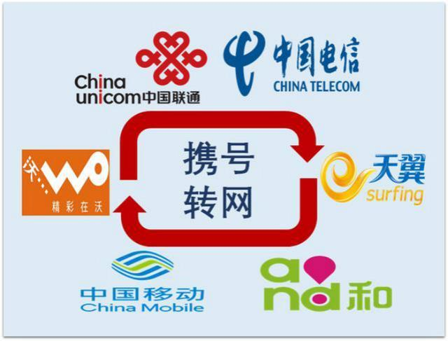
01
信息政策与法规
一、携号转网
也称作号码可携带、移机不改号。
2017年8月，工信部在一份“十三五规划纲要”文件中，明确指出要在2020年全国范围内推行携号转网服务

Slide 6
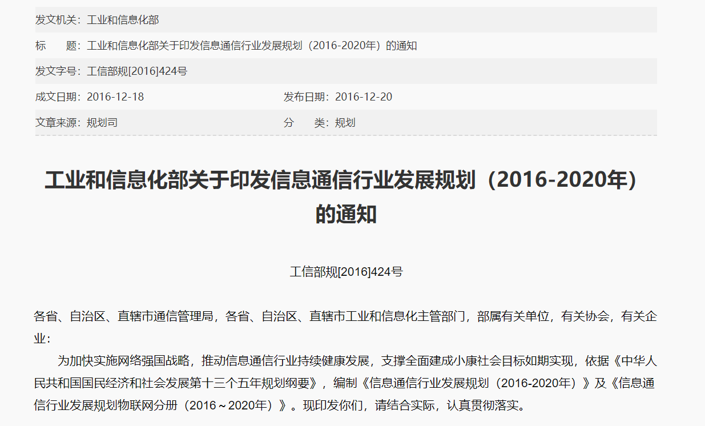
01
信息政策与法规
一、携号转网
也称作号码可携带、移机不改号，就是一家移动电信运营商的。
2018年12月1日，根据工业和信息化部对号码携带工作的整体部署，天津、海南、江西、湖北、云南五省（市）各运营企业推出新业务受理流程。

Slide 7
01
信息政策与法规
信息法规（Information Regulations)由信息法律和信息规章制度共同构成，即信息法规是另一种信息活动的调控手段，是调整信息活动中的各种社会关系的法律规范、规章制度的总称。

Slide 8
01
信息政策与法规
法规的主要区别
信息政策与信息
本质不同
调控方法不同
调控范围不同

Slide 9

01
信息政策与法规
信息政策与法规的主要联系
01
信息政策是信息法规的基础，对信息法规具有指导作用
信息法规是对信息政策的升华，科学的信息政策应当有信息法规的约束。它们共同构建、调节并维护信息社会的秩序，保障信息活动有序有质的进行。
02

Slide 10
01
信息政策与法规
二、信息政策与法规的特点
信息政策的战略指导性
01
02
信息政策的多样性
信息政策的目的性
信息政策的动态变化性
04
03

Slide 11
01
信息政策与法规
三、信息政策与法规的体系结构
按适用区域、作用范围划分
国际信息政策法规、国家信息政策法规、地方信息政策法规、组织信息政策法规
体系结构
按不同层次划分
产业信息政策法规、机构信息政策法规与社会信
息政策法规
按内容不同划分
信息产业政策法规、信息市场政策法规、信息资源政策法规、信息人才政策法规、信息安全政策法规、信息标准化政策法规等

Slide 12
01
信息政策与法规
四、信息政策与法规的制定原则
环境因素原则
制定
原则
需求原则
原则性与灵活性相结合原则
立足现实与长远发展相结合原则

Slide 13
第十二章 信息法规与信息伦理
01
信息政策与法规
02
信息公开制度
03
个人隐私
04
信息伦理

Slide 14
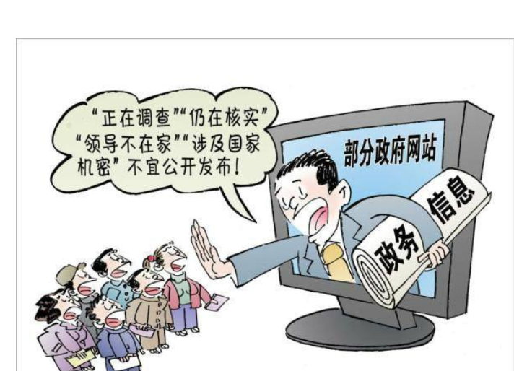
02
信息公开制度
一、信息公开制度的概念
政府信息
Government Information

Slide 15
02
信息公开制度
一、信息公开制度的概念
政府信息公开制度（Government Information Publicity）
政府信息公开制度具体要求

Slide 16
02
信息公开制度
二、政府信息公开制度实施的意义
有利于保障公民的个人权利，维护公民的切身利益。
1
实 施
的
意 义
有利于提高政府工作的透明度，
防止腐败，并提高行政效率。
2
3
可以有效消除“民怨”，有利
于社会稳定。

Slide 17
02
信息公开制度
三、国外政府信息公开制度介绍
美国
加拿大
日本
1966《信息自由法》
1972《咨询委员会法》
1974《隐私权法》
1976《阳光下的政治法》
1969 讨论信息自由法案
1979《信息自由法案》
1982《信息获取法》
1982 《隐私权法》
2000 《个人信息保护和电子文件法》
1988《个人信息保护法》
1993 《行政程序法》
1999 《信息公开法》

Slide 18
02
信息公开制度
韩国
1991《行政信息公开条例》
1994《信息公开法试案》
1995《信息公开法》
2004 修改《信息公开法》

Slide 19
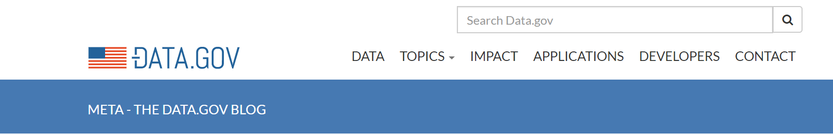
02
信息公开制度—政府数据开放
政府数据开放运动（Government Open Data Initiative） 2009 年，美国政府门户网站data.gov（www.data.gov）上线，全球政府数据开放运动随之高涨，政府数据开放成为各国开发数据“石油”、推进政府治理变革的重要举措。

Slide 20
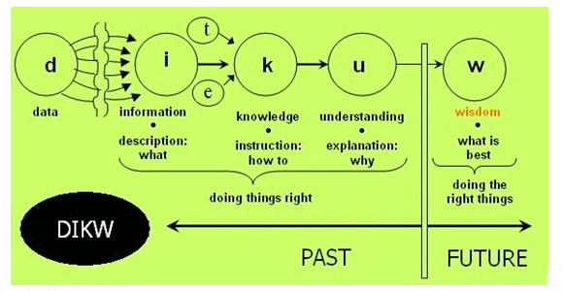
02
信息公开制度—政府数据开放
政府数据开放运动因何而来？

Slide 21
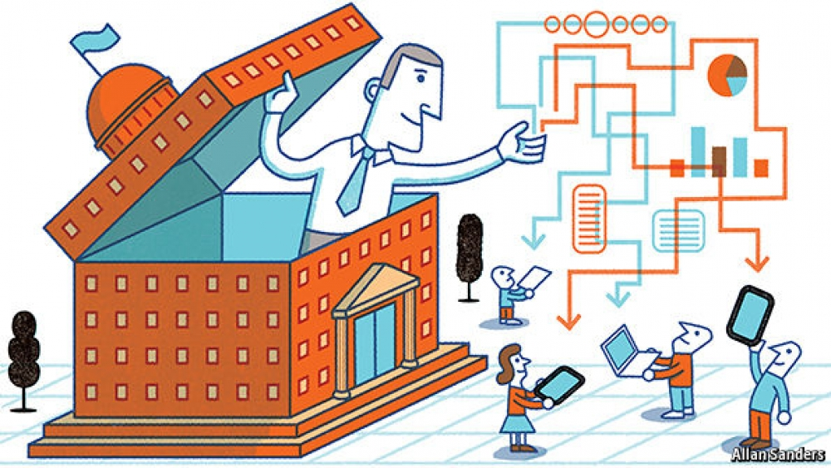
02
信息公开制度—政府数据开放
政府数据（Government Data）：
行政机关在履行相应职能过程中生 产、采集、加工、使用和管理的数据。
特点：数量大、增长快、经济和社会价值大、权威性、公共性。

Slide 22
02
信息公开制度—政府数据开放
五大政府数据分类：
一是政府各部门内部管理中所产生的数据;
二是政府在社会管理和公共服务中实时产生的数据，如税收、交通、卫生、教育等数据;
三是由政府专门的职能机构所采集的社会管理数据，如统计部门、环境部门、气象部门等采集的数据;
四是政府通过业务外包或采购方式所获得的数据;
五是从公开渠道获取的数据，如上市公司报表、网络舆情等。

Slide 23

02
信息公开制度—政府数据开放
政府数据开放：行政机关将政府数据以机器可读的方式向社会开放，供个人和组织自由下载和使用。
政府数据开放和政府信息公开的联系和区别？

Slide 24
02
信息公开制度—政府数据开放
信息自由运动
主动公开
政府数据开放运动
美国的政府数据开放历史阶段:
第一阶段始于 20 世纪 60 年代，主要是信息自由运动，表现为被动的信息公开和数据公开，保障公民的知情权;
第二阶段始于 20 世纪 80 年代，数据公开成为制衡政府和企业的手段，从被动公开转变为 主动公开;
第三阶段始于 2000 年，全国范围内推动政府数据开放运动，用数据推动创新，增强政府透明， 服务经济发展。

Slide 25
02
信息公开制度—政府数据开放
美国政府数据开放：
政策层面：《透明与开放政府备忘录》，明示开放政府须遵循政务透明、公民参与、协同合作等 3 项原则; 《开放政府指令》、《开放数据政策》、《开放数据政策执行
指导纲要》（行政管理和预算办公室 ，OMB）; 《消费者隐私保护法案》。
实施层面：美国联邦政府的开放数据由总务署（General Services Administration，GSA） 和首席信息官委员会 （Chief Information Officer Council，CIOC）等机构具体推 动实施。
开放数据平台 ：Data.gov
授权使用机制 ：美国著作权法第 105 条规定，联邦政府的工作成果原则上不受著作权法保护。
开放数据推广：美国政府积极举办各 种活动和竞赛来吸引程序开发者参与，以现有公共问题为主要出发点，寻求创新的解决方案。

Slide 26
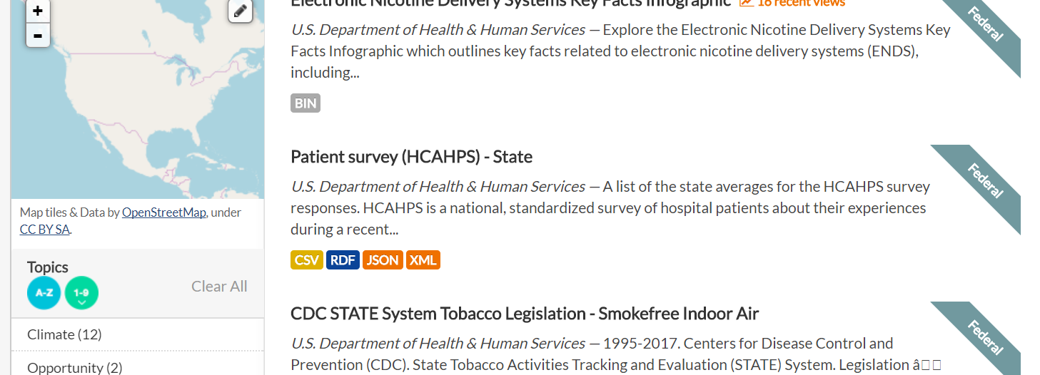
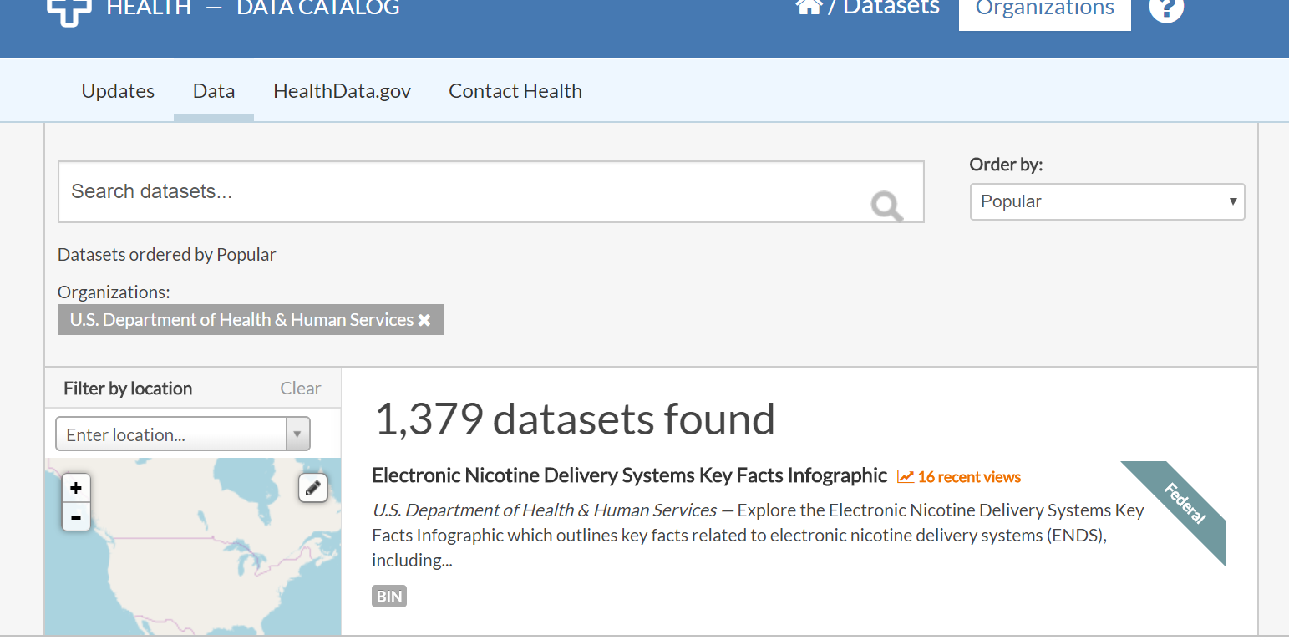
02
信息公开制度—政府数据开放
美国政府数据开放经验的启示？
Patient Survey

Slide 27
第十二章 信息法规与信息伦理
01
信息政策与法规
02
信息公开制度
03
个人隐私
04
信息伦理

Slide 28
03
个人隐私
一、个人隐私的相关概念 Privacy
第一种观点
隐私是个人生活中不愿意为他人所涉的私人生活，包括个人
信息的保密、个人生活不受干扰和个人私事的决定自由
第二种观点
隐私定义
隐私又称私人生活秘密或私生活秘密是指私人生活安宁不受他人非法干扰,私人信息不受他人非法收集、刺探和公开等
第三种观点
隐私就是私生活,是自然人拥有的与公共生活无关的个人生活,指与其他人无关的私人事务,包括私人的活动、个人生活资料以及一切信息。

Slide 29
03
个人隐私
指个人对隐私的主观态度,即个人的某些信
息、某些事情不愿意为他人知晓和公开。
隐
构成隐私的要件
指个人的事情,与其他人、其他组织无关,与
公共利益、群体利益也无关,当然,隐私的内
容不能危害他人利益、集体利益和国家利益。
私

Slide 30
03
个人隐私
01
个人基本资料
姓名、年龄、通讯地址、血型、种族
私人生活的安宁
网络隐私
个人网络空间的不售他人非法侵入、个人的网上活动不受窥探
04
个人的信用和财产状况
02
信用卡、网上卡、上网交易账号和密码
私人活动
网上的浏览、IP地址、活动内容
03

Slide 31
03
个人隐私
个人隐私的载体更为具体
个人
隐私
新特点
网络隐私更易于被侵犯
隐私的形式更多样、范围更广
网络隐私受侵犯责任追究相对困难
* 网络隐私相对于传统隐私的新特点

Slide 32
03
个人隐私
二、个人隐私权
对于无关公共利益的隐私,公民有权隐瞒,他人不得勉强公民言明自已的隐私。
隐私隐瞒权
隐私利用权
公民有权对自己的个人资讯进行积极利用,以满足自己的精神或物质需求。
隐私权
的
基本内容
隐私维护权
公民对自己的隐私的不可侵犯性依法予以维护,必要时付诸法律。
隐私支配权
包括公开部分个人隐私;允许特定人对自己的个人活动或个人领域进行察知;准许他人利用自己的隐私。

Slide 33
03
个人隐私
病历的个人隐私权 Patient Privacy
病历的内容具有机密性、完整性和私隐性,所以也涉及病人的隐私问题。我们可以称其为病患隐私权或医疗隐私权,是患者享有的一项重要人格权,对未经患者同意、擅自公布其隐私材料或以书面、口头形式宣扬患者隐私，致使患者名誉受到损害的，即侵害了患者的隐私权。

Slide 34
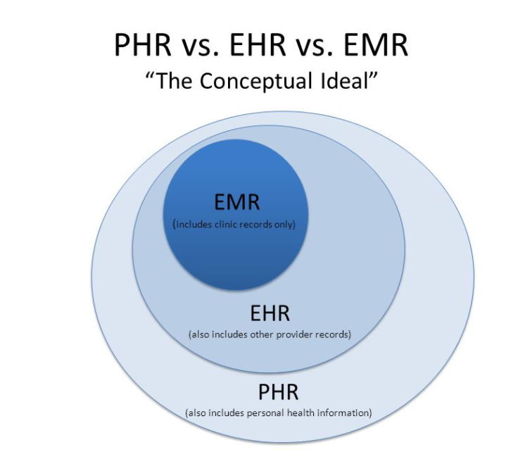
03
个人隐私
电子健康档案、电子病历和个人健康档案概念辨析
Electronic Health Record
Electronic Medical Record
Personal Health Record

Slide 35
03
个人隐私
Electronic medical records (EMRs) are digital versions of the paper charts in clinician offices, clinics, and hospitals. EMRs contain notes and information collected by and for the clinicians in that office, clinic, or hospital and are mostly used by providers for diagnosis and treatment.
Electronic health records (EHRs) are built to go beyond standard clinical data collected in a provider’s office and are inclusive of a broader view of a patient’s care. EHRs contain information from all the clinicians involved in a patient’s care and all authorized clinicians involved in a patient’s care can access the information to provide care to that patient.
Personal health records (PHRs) contain the same types of information as EHRs—diagnoses, medications, immunizations, family medical histories, and provider contact information—but are designed to be set up, accessed, and managed by patients. Patients can use PHRs to maintain and manage their health information in a private, secure, and confidential environment. PHRs can include information from a variety of sources including clinicians, home monitoring devices, and patients themselves.

Slide 36
03
三个案例
案例一：离婚纠纷引起的隐私权诉讼案
案例二：小区“电子眼”是否侵犯隐私权
案例三：强行公布中彩者身份侵犯隐私权

Slide 37
03
个人隐私
三、个人隐私的保护
首先从个人做起，强化个人的隐私保护意识
法律手段
行业自律
制定专门保护个人网络隐私权的法律法规

Slide 38
第十二章 信息法规与信息伦理
01
信息政策与法规
02
信息公开制度
03
个人隐私
04
信息伦理

Slide 39
04
信息伦理
一、信息伦理概述（Information Ethics）
以善恶、是非为判断标准，调节信息从生产、收集、传播到使用等各个环节的人与人之间、人与社会之间关系的行为准则和规范的总和。（20世纪40年代 控制论专家 维纳提出）
理论分析范式：结果理论；义务理论；美德理论

Slide 40
04
信息伦理
信息伦理是对信息时代发展的反映
信息伦理
的本质
信息伦理是对信息活动中利益关系的调节
信息伦理是信息时代对良好的秩序和社会和谐的追求

Slide 41
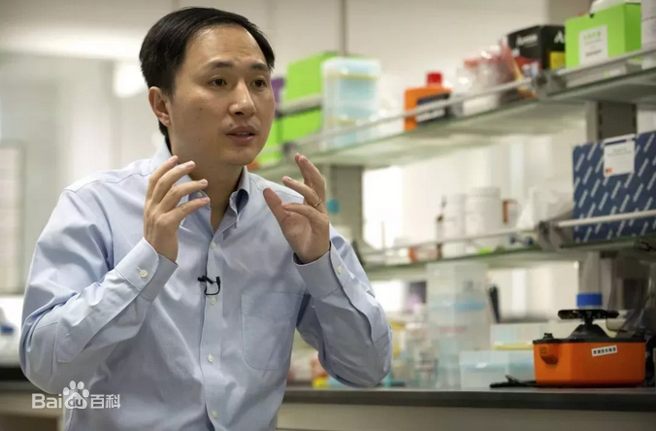
04
思考
违背信息伦理的后果？
信息用户
信息生产者
信息加工者
……

Slide 42
04
信息伦理
道德规范的普遍性
辩证性
01
04
信息伦理的特点
自律性
02
05
03
主体的实践性
自主性与开放性

Slide 43
04
信息伦理
PAPA理论
早在1986年，美国信息科学专家梅森（Mason）在其发表的《信息时代的四个伦理问题》中，提出了著名的“PAPA”理论，即隐私权（Privacy）、正确性（Accuracy）、财产权（Property）和使用权（Accessibility）。

Slide 44
Area | Critical Questions
Privacy | What information must a person reveal about one’s self to others? What information should others be able to access about you – with or without your permission? What safeguards exist for your protection?
Accuracy | Who is responsible for the reliability and accuracy of information? Who will be accountable for errors?
Property | Who owns information? Who owns the channels of distribution, and how should they be regulated?
Accessibility | What information does a person or an organization have a right to obtain, under what conditions, and with what safeguards?
Figure 1 Mason’s areas of managerial concern.

Slide 45
04
信息伦理
二、信息伦理的内容与发展
1
信息领域的道德意识
2
信息伦理
的内容
信息活动中涉及个人利益的道德权利
3
规范信息活动的信息准则、道德规范

Slide 46
04
信息伦理
第二阶段
第一阶段
第三阶段
20世纪70年代
20世纪80年代中期
20世纪90年代
美国教授曼纳首先发明并使用了计算机伦理学这个术语。
大量信息伦理论文和专著的涌现,使信息伦理学的研究取得了突破性的发展。
信息伦理学的研究发生了深刻的变化信息伦理学”术语出现。

